Slide 1
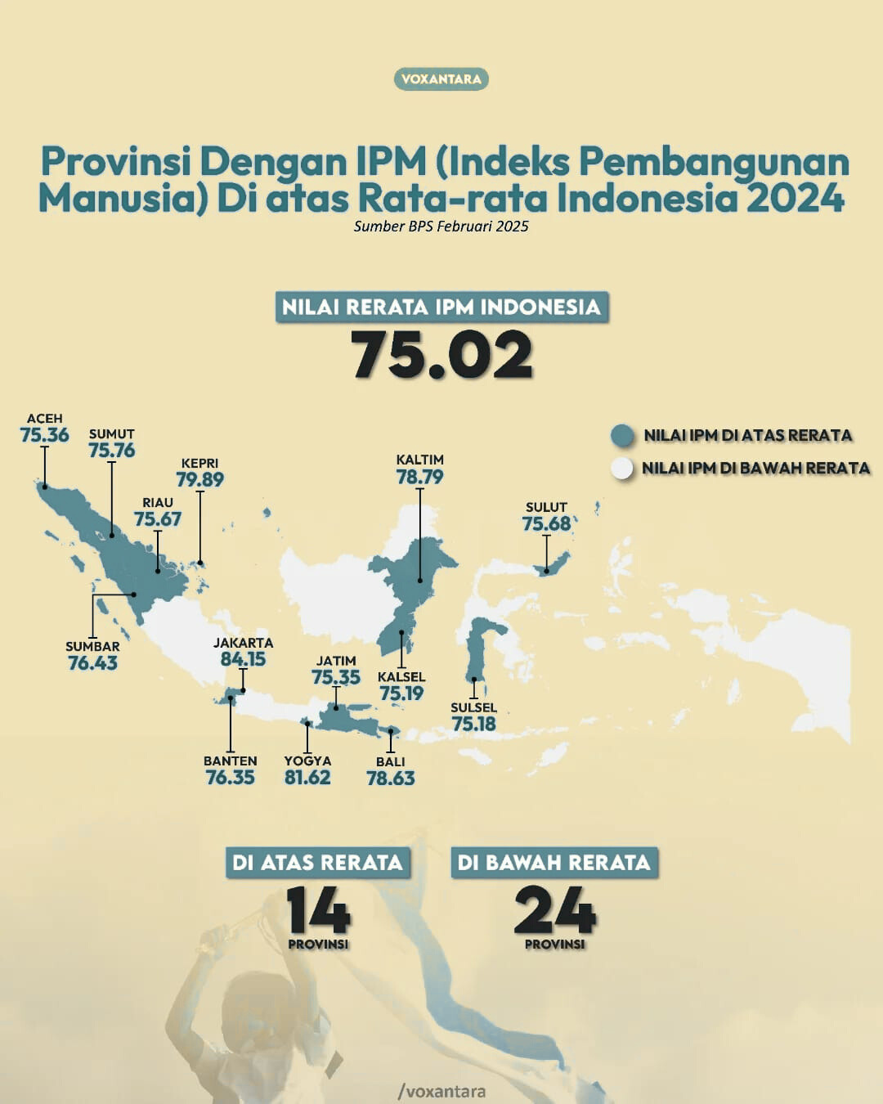
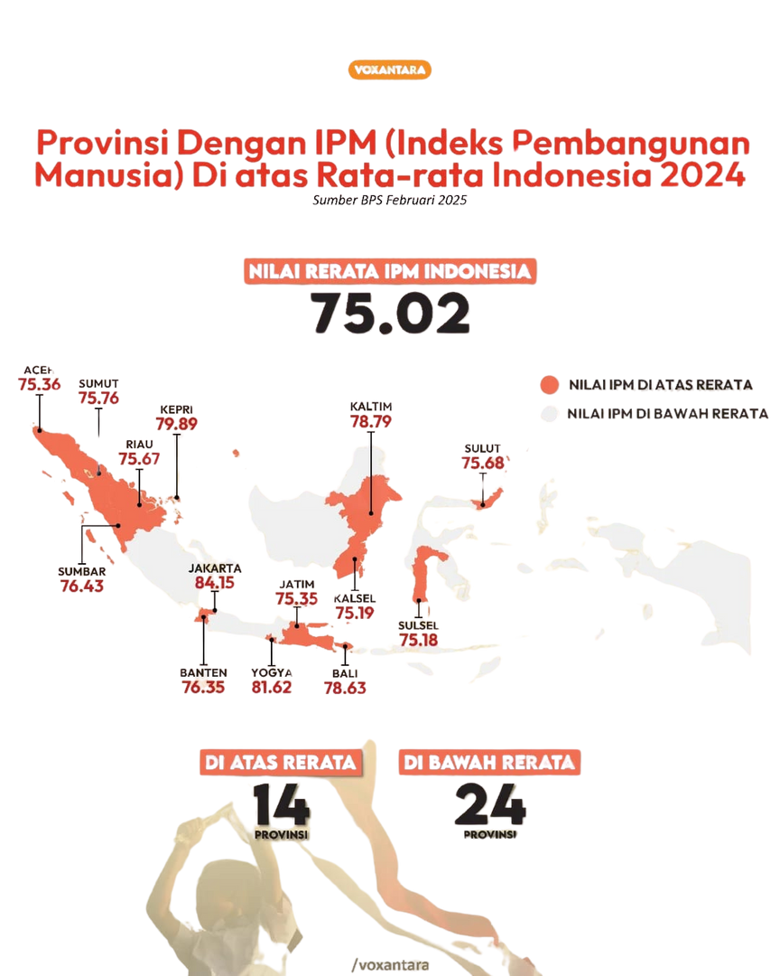
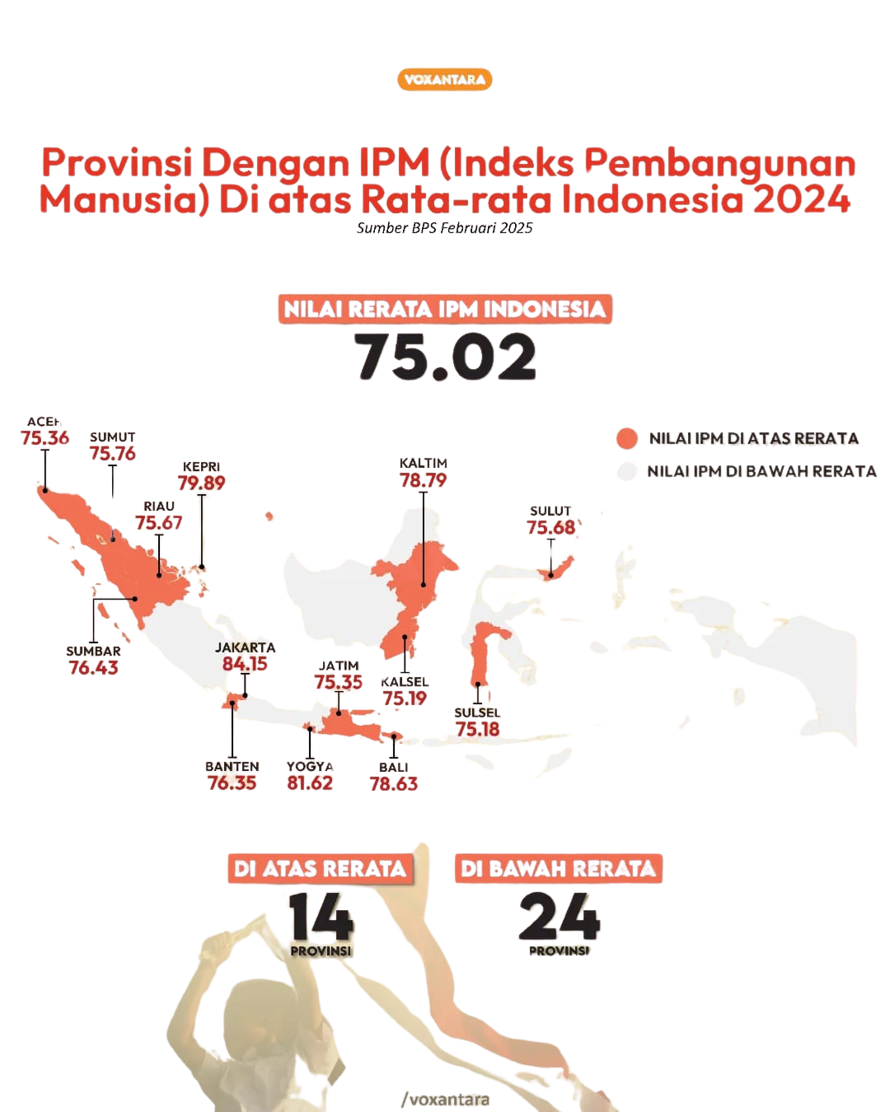


Slide 2






Kompetisi Indonesia Emas 2045
Optimalisasi Alokasi Fiskal dalam Peningkatan Pembangunan Manusia Menuju Indonesia Emas 2045
Created by: Squad Group
UAS Project Statistika Machine Learning

Slide 3




Latar Belakang Penelitian
Visi Indonesia Emas 2045: Pertumbuhan Inklusif dan Berkelanjutan
Tantangan fiskal nasional: Ketimpangan antarprovinsi
Urgensi mengarahkan fiskal ke outcome nyata (IPM, pengentasan kemiskinan)

Slide 4
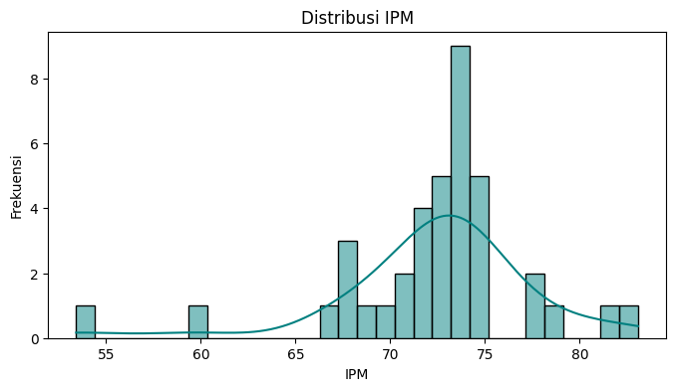




Visualisasi Data
Histogram distribusi IPM
Distribusi IPM pada diagram menunjukkan bahwa sebagian besar provinsi memiliki IPM antara 70–75, namun terdapat beberapa provinsi dengan IPM sangat rendah (<60) dan sangat tinggi (>80), yang mengindikasikan adanya ketimpangan pembangunan manusia antarprovinsi
Semakin tinggi alokasi fiskal → semestinya IPM meningkat (jika efektif).
Namun data menunjukkan: ada provinsi yang alokasinya besar tetapi IPM rendah, artinya implementasi tidak efektif.
Asumsi
Penelitian

Slide 5




Tujuan
Untuk menganalisis hubungan antara alokasi fiskal provinsi, indeks pembangunan manusia (IPM), dan distribusi kelompok miskin desil 1
Mengklasifikasikan efektivitas penggunaan fiskal antarprovinsi menggunakan metode Tree-Based Classification sebagai dasar rekomendasi kebijakan fiskal menuju Indonesia Emas 2045.
Mengetahui Jika pagu anggaran tinggi dan IPM masih rendah berati belum optimal penggunaan anggaran tsb dalam hal penyejahteraan manusia

Slide 6


Data dan Variabel yang Digunakan
Sumber data: Satu Data (data.go.id),
Indeks Pembangunan Manusia 2024 (bps.go.id),
Data Demografi Kesejahteraan Masyarakat-Desil 1 (data-go.id)
Variabel utama:
PAGU APBN 2024 dan Provinsi (Alokasi fiskal)
IPM_2024 (Outcome pembangunan)
Jumlah keluarga dan individu (penduduk) dan jumlah Desil1 (Individu miskin desil 1)
Notes: Desil 1 adalah pengelompokan keluarga dalam Data P3KE yang termasuk keluarga dalam kelompok 10% terendah. pada tingkat kesejahteraannya
Created by: Squad Group

Slide 7


Mengklasifikasikan efektivitas provinsi (efektif vs tidak efektif) berdasarkan:
Alokasi anggaran (PAGU),
Indeks Pembangunan Manusia (IPM),
Jumlah keluarga dan individu miskin (Desil 1),
dan variabel demografi lainnya.
Metode klasifikasi yang digunakan adalah CART (Classification and Regression Tree) dan Random Forest, karena mampu mengklasifikasikan efektivitas provinsi berdasarkan variabel numerik dan kategorikal
Tree-Based Classification : CART & RF

Slide 8




Classification and Regression Tree
CART
Cocok untuk Data Kecil & Berstruktur
mampu memberikan performa akurat tanpa memerlukan jumlah data besar dan menjelaskan logika klasifikasi fiskal
Mudah Diinterpretasikan
Mampu Menangani Data Numerik dan Kategorikal
Dapat mengakomodasi variabel-variabel kategorikal hasil encoding, tanpa perlu asumsi distribusi seperti normalitas
struktur pohon keputusan yang visual dan logis, sehingga sangat cocok untuk menjelaskan faktor-faktor apa saja yang menyebabkan suatu provinsi diklasifikasikan sebagai "efektif" atau "tidak efektif" dalam penggunaan anggaran.

Slide 9

RF
Random Forest
Mengukur Pentingnya Fitur
Model menampilkan feature importance secara kuantitatif sehingga membantu memahami variabel yang berpengaruh dlm klasifikasi
Tahan terhadap Data Noise dan Variasi
Karena menggunakan byk pohon, RF tdk sensitif thdp outlier / noise pada data dan ini sangat penting dlm data sosial ekonomi provinsi yang kompleks
Lebih Stabil + Akurat
membangun banyak pohon dan menggabungkan hasilnya (bagging) yang menunjukkan performa lebih stabil dibanding CART

Slide 10



Skema Analisis Tree Based Classification - CART & RF
Outcome Sosial Ekonomi (IPM & Jumlah Keluarga Miskin
PAGU APBN
Klasifikasi Provinsi

Slide 11


Load dan eksplorasi data
Split data 70:30
Skema Analisis CART & RF
Normalisasi (Z-score) variabel PAGU_prov
Modeling CART dan Random Forest
Pembuatan label efektivitas (efektif/tidak efektif)
Evaluasi model dan feature importance

Slide 12
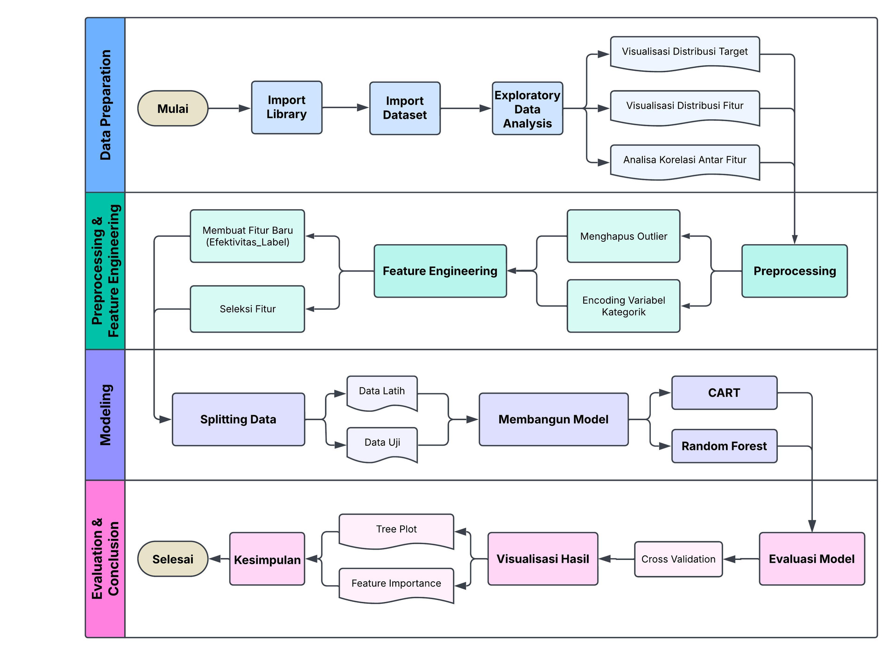

Skema Analisis
CART & Random Forest

Slide 13
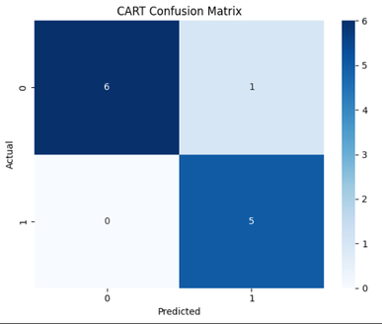
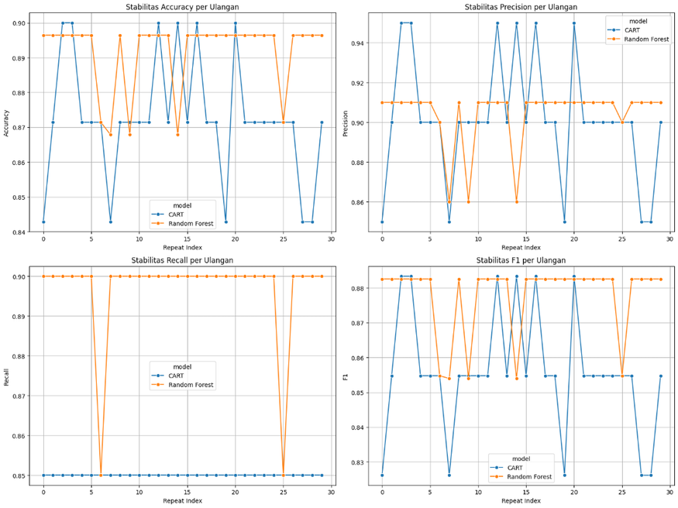
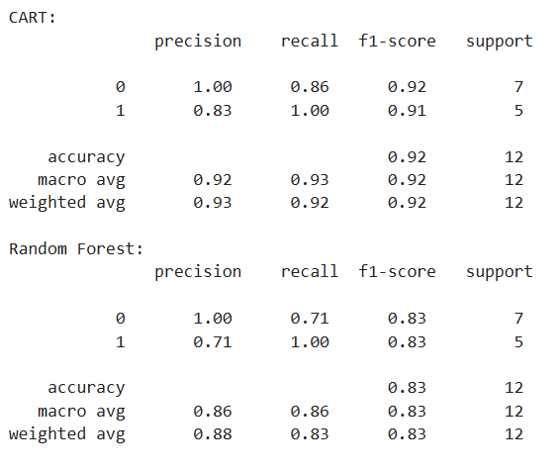
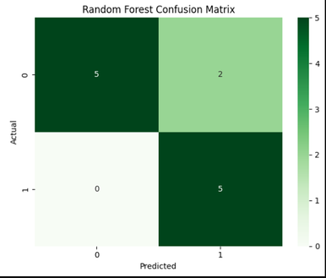

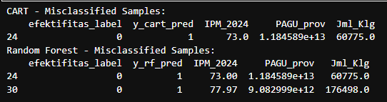

Evaluasi Model & Confussion Matrix
CART sangat fluktuatif (line biru), cenderung memiliki nilai deviasi yang besar
TN=6
FP=1
CART hanya salah mengklasifikasikan 1 provinsi tidak efektif sebagai efektif
CART akurasi dan f1-score lebih tinggi (92%)
FN=0
TP=5
TN=5
FP=2
Random Forest salah mengklasifikasikan 2 provinsi tidak efektif sebagai efektif
FN=0
TP=5
Random Forest memiliki rentang yang lebih sempit (line orange)
Random Forest akurasi dan f1-score lebih rendah (83%)
Model CART lebih unggul dalam klasifikasi efektivitas penggunaan anggaran antarprovinsi berdasarkan Hasil Evaluasi Model
Misclassified Sample
Klasifikasi Random Forest lebih banyak salah, sehingga akurasi dan F-1 Score lebih rendah dibanding CART berdasarkan Confussion Matrix
Grafik Performa hasil 30 perulangan menunjukkan Random Forest (Ensemble Model) memiliki performa yang lebih stabil karena rata-rata dari banyak model dan CART (Model pohon tunggal) lebih sensitif terhadap variasi data.

Slide 14
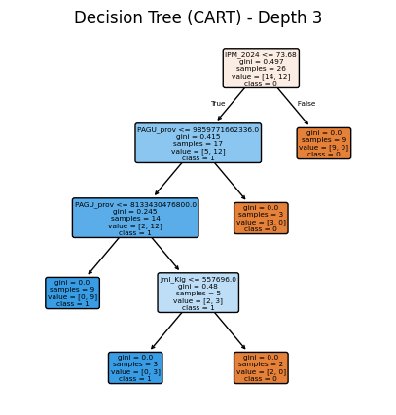
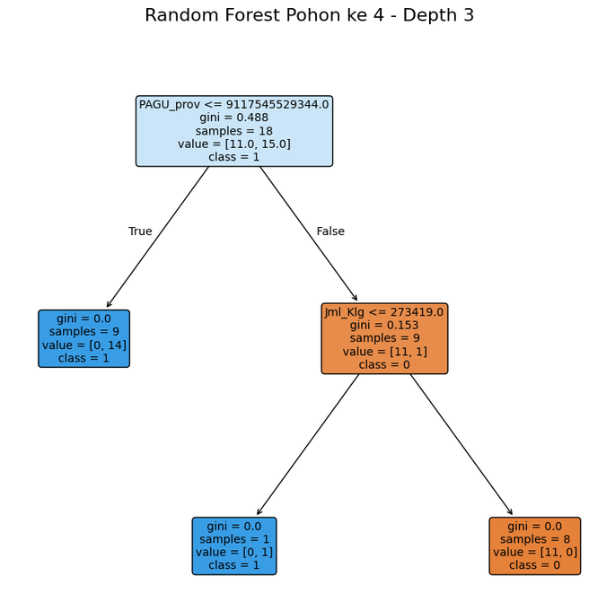
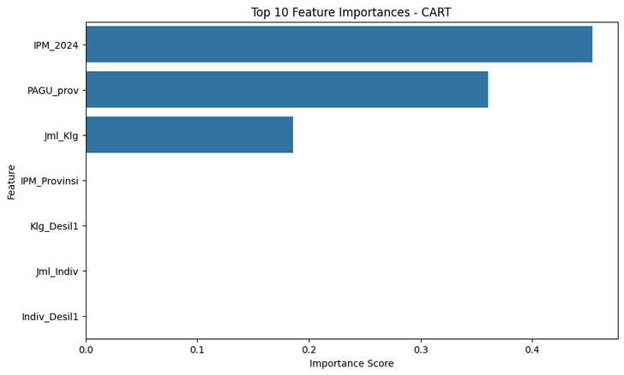
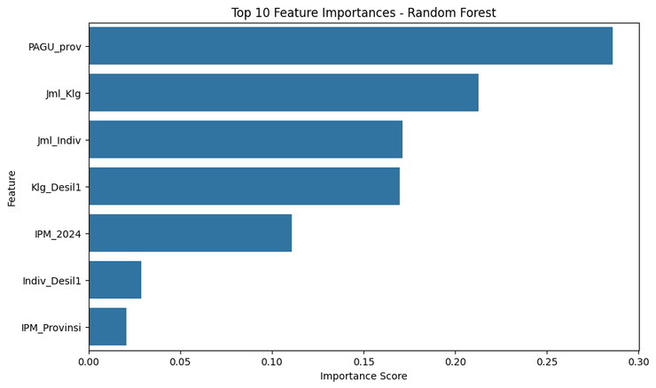

Features Importance & Tree Diagram
Features Importance CART vs Random Forest
Tree Plot CART vs Random Forest
CART: IPM_2024, PAGU_prov dan Jml_Klg adalah fitur yg paling dominan
Pada Model CART, Features dominan dalam menentukan klasifikasi IPM menandakan fokusan outcome sosial. Pada tree-plot juga menunjukkan pembagian keputusan pertama dilakukan berdasarkan nilai IPM_2024 dengan threshold 73.08.
RF: PAGU_prov, Jml_Klg, Jml_Indiv dan Klg_Desil1 adalah fitur yg paling dominan
Sedangkan model RF, PAGU_prov sebagai indikator utama efektivitas kebijakan fiskal, mengutamakan input finansial (jumlah anggaran) dengan anggaran Pagu < 9.1Bio

Slide 15

Kesimpulan & Rekomendasi
Terbukti, Provinsi yang menerima anggaran besar belum tentu berhasil meningkatkan kualitas hidup masyarakatnya (IPM). Provinsi dengan klasifikasi “tidak efektif” pada penggunaan anggaran merupakan bukti biasnya daerah besar/kaya tetapi tidak memberikan outcome signifikan
Model CART lebih sesuai untuk menjadi acuan efektivitas hasil pembangunan dan kualitas hidup masyarakat dibuktikan dari data IPM sebagai tujuan jangka pendek. Sedankan Random Forest lebih sesuai untuk efektifitas penyerapan PAGU Anggaran sebagai tujuan jangka panjang agar tidak bias pada daerah besar/kaya tetapi tidak memberikan outcome signifikan
Gunakan Model Machine Learning Statistika lainnya yang lebih stabil untuk jangka panjang namun berfokus kepada IPM untuk membantu dalam pengambilan keputusan berbasis data agar lebih efektif dan tepat sasaran
Rekomendasi Strategi untuk Pemerintah: Proritaskan pada daerah yang IPM-nya rendah dan banyak penduduk miskin untuk mengejar ketertinggalan pembangunan

Slide 16

Kompetisi Indonesia Emas 2045
Thank You
UAS Project Statistika Machine Learning

